Slide 1
Chapter 08. 네트워크 서비스

Slide 2
인터넷 정보 서비스(IIS)
웹 서비스(HTTP, WWW)
파일 전송 서비스(FTP)
메일 서비스(SMTP)
실습 - FTP 덤프 분석

Slide 3
다양한 네트워크 서비스를 이해한다.
인터넷 정보 서비스를 이해한다.
웹 서비스와 파일 전송 서비스를 이해한다.
메일 서비스를 이해한다.
와이어샤크를 통해 패킷을 분석한다.

Slide 4
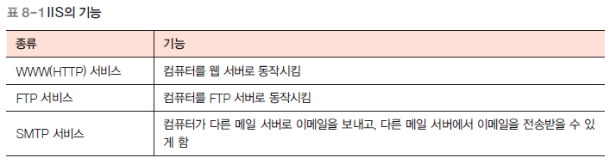
01. 인터넷 정보 서비스(IIS)
마이크로소프트의 인터넷 정보 서비스 Internet Information Service, IIS는 인터넷을 포함한 TCP/IP 네트워크에서 파일 전송을 담당하는 FTP나 웹 서비스를 담당하는 WWW 등의 서버를 운영할 수 있게 도와준다. 윈도우 10에서는 사용자가 서버를 쉽게 설치할 수 있도록 IIS를 기본으로 제공하므로 추가 비용 없이 컴퓨터를 FTP 서버나 웹 서버로 구축할 수 있다.

Slide 5
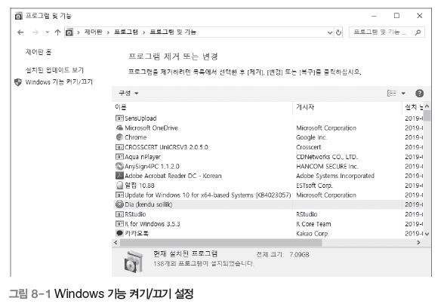
01. 인터넷 정보 서비스(IIS)
윈도우 기능 설정
윈도우 10은 운영체제를 설치할 때 자동으로 IIS를 설치하지 않기 때문에 사용자가 직접 추가해야 한다.
[시작]-[제어판]-[프로그램]-[프로그램 및 기능]-[Windows 기능 켜기/끄기]를 선택한다.

Slide 6
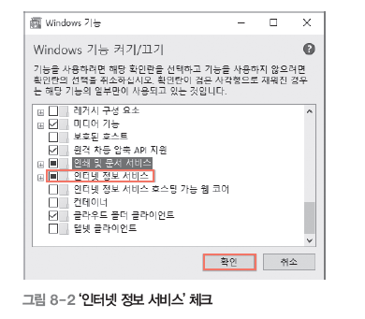
01. 인터넷 정보 서비스(IIS)
[Windows 기능] 창에서 ‘인터넷 정보 서비스’에 체크한 후 <확인>을 클릭한다(불필요한 기능이 설치되었다면 체크를 해제한다).

Slide 7
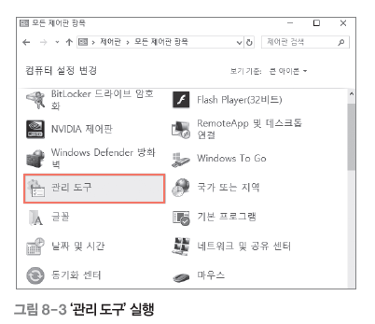
01. 인터넷 정보 서비스(IIS)
IIS 설치
[제어판](오른쪽 위의 보기 기준을 큰 아이콘 또는 작은 아이콘으로 변경)-[관리 도구]를 선택한다.

Slide 8
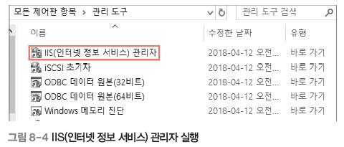
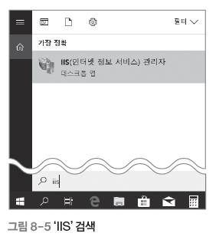
01. 인터넷 정보 서비스(IIS)
‘ IIS(인터넷 정보 서비스) 관리자’를 더블클릭하면 IIS 설정 화면이 나타난다.
[시작] 메뉴의 검색 화면에서 ‘ IIS’를 입력하면 [IIS(인터넷 정보 서비스) 관리자] 화면에 바로 접근할 수 있다.

Slide 9
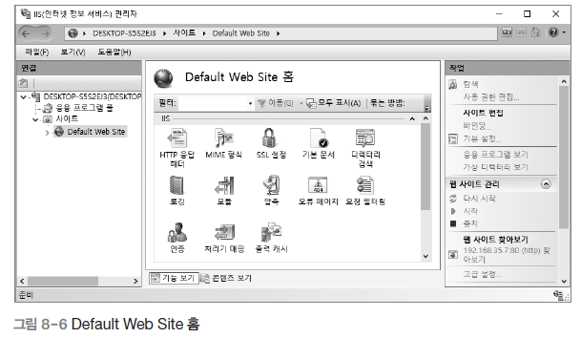
01. 인터넷 정보 서비스(IIS)
[IIS(인터넷 정보 서비스) 관리자] 화면에서 웹 서버와 FTP 서버를 설정할 수 있다. 왼쪽에서 목록 펼침 버튼을 클릭하면 [사이트]-[Default Web Site](기본 웹 사이트)가 나타난다. 기본적으로 IIS 서버와 연결된 상태이므로 기본 웹 사이트로 연결할 것이다.

Slide 10
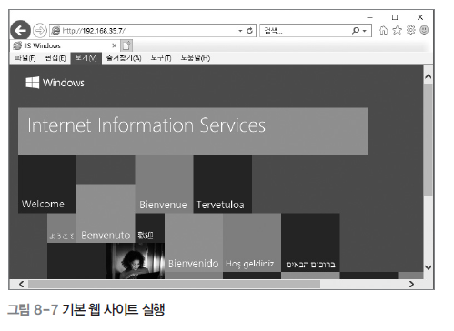
01. 인터넷 정보 서비스(IIS)
이제 기본 웹 사이트가 제대로 동작하는지 확인해보자. 웹 브라우저의 주소 표시줄에 내 컴퓨터의 IP 주소(http://192.168.35.7/) 또는 http://localhost를 입력하면 클라이언트에 제공하는 기본 파일이 나타난다. IIS가 제대로 설치되었다면 다음과 같은 화면이 나타날 것이다.

Slide 11
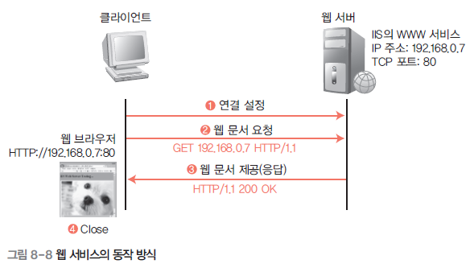
02. 웹 서비스(HTTP, WWW)
WWW 서비스는 TCP/IP의 HTTP 프로토콜을 사용하고 기본적으로 HTML 문서를 웹 브라우저에 표시한다. HTTP는 WWW에서 정보를 주고받을 수 있는 프로토콜이며, 주로 HTML문서를 송수신하는 데 사용한다.

Slide 12
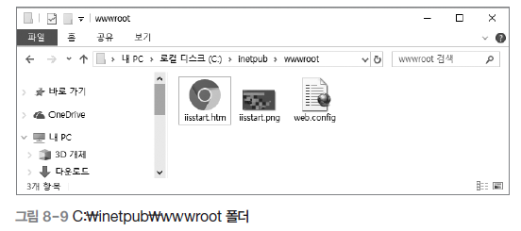
02. 웹 서비스(HTTP, WWW)
웹 서버 구축
IIS를 WWW 웹 서비스에 추가하면 인터넷으로 클라이언트에 웹 서비스를 제공할 폴더로 윈도우 10이 설치된 C:\inetpub\wwwroot 폴더에 기본 웹 사이트가 자동으로 생성된다. 간단한 웹 페이지를 생성하여 웹 서버를 구축해보자.

Slide 13
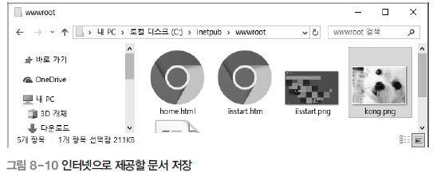
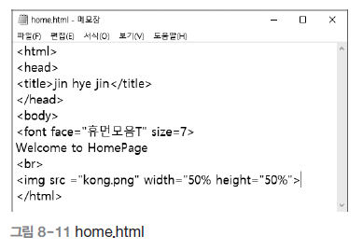
02. 웹 서비스(HTTP, WWW)
웹 서버로 사용할 컴퓨터에 인터넷으로 제공할 문서를 HTML 파일로 작성하여 C:\inetpub\wwwroot에 저장한다.
HTML 파일은 메모장에서 간단히 작성할 수 있다. 다음은 home.html 파일의 소스코드이다.

Slide 14
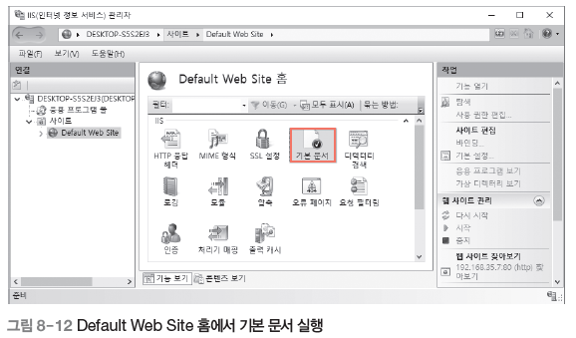
02. 웹 서비스(HTTP, WWW)
클라이언트에 전송할 기본 문서를 웹 서버에 설정해놓았기 때문에 클라이언트는 웹 브라우저의 주소 표시줄에 URL을 입력할 때 파일 이름을 지정하지 않고 서버의 IP 주소만입력해도 웹 페이지의 내용을 볼 수 있다. 또한 클라이언트에 전송할 기본 문서도 지정할 수 있다(윈도우 10에서 제공하는 기본 파일은 iisstart.htm이다). [IIS(인터넷 정보 서비스) 관리자]-[사이트]-[Default Web Site]를 선택한 후 ‘기본 문서’를 더블클릭하면 웹 사이트에 표시할 기본 문서(home.html)를 설정할 수 있다.

Slide 15
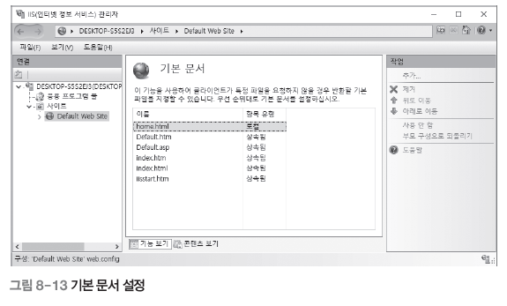
02. 웹 서비스(HTTP, WWW)
[IIS(인터넷 정보 서비스) 관리자] 화면에서 기본 문서 부분에 자신이 생성한 파일의 이름을 추가하면(home.html) 웹 사이트에 접속할 때 기본 웹 페이지로 설정된다. 오른쪽에서 [작업]-[추가]를 선택한 후 home.html을 기본 문서로 추가하면 된다.

Slide 16
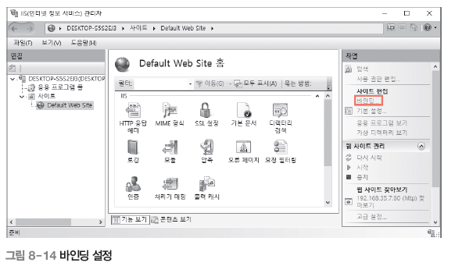
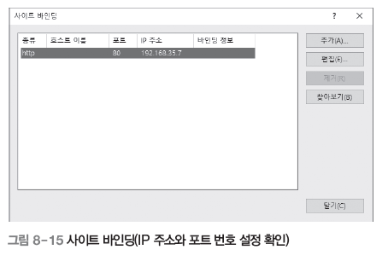
02. 웹 서비스(HTTP, WWW)
인터넷에서 WWW 서비스를 제공하기 위해 IIS의 WWW 서비스를 이용한다. WWW 서비스를 제공할 웹 사이트의 웹 페이지 홈 디렉터리는 C:\inetpub\wwwroot, IP 주소는 웹 서버로 사용할 컴퓨터의 IP 주소(http://192.168.35.7/), TCP 포트 번호는 80으로 설정한다. 오른쪽에서 [작업]-[바인딩]을 선택하면 포트 번호와 IP 주소를 확인할 수 있다.

Slide 17
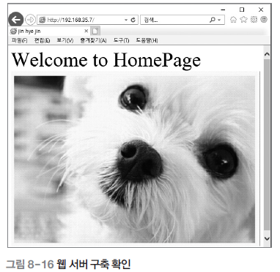
02. 웹 서비스(HTTP, WWW)
클라이언트는 웹 브라우저를 이용하여 원하는 문서가 있는 웹 사이트에 접속한 후 파일을 다운로드한다. HTTP 프로토콜로 해당 정보가 있는 웹 사이트의 IP 주소와 TCP 포트 번호 80을 요청하는데, 웹 서버로 사용할 컴퓨터의 IP 주소(http:// 192.168.35.7/)를 웹 브라우저의 주소 표시줄에 입력하면 된다.
클라이언트의 요청을 받은 웹 서버는 자신의 웹 페이지 홈 디렉터리의 내용을 클라이언트에 전송한다. 클라이언트 컴퓨터의 웹 브라우저를 이용하여 자신이 만든 웹 사이트에 접속해보자. 웹 브라우저에서 웹 서버로 사용할 컴퓨터의 IP 주소(http://192.168.35.7/)를 입력했을 때 다음과 같이 자신이 생성한 웹 페이지가 나타나면 웹 서버를 제대로 구축한 것이다.

Slide 18
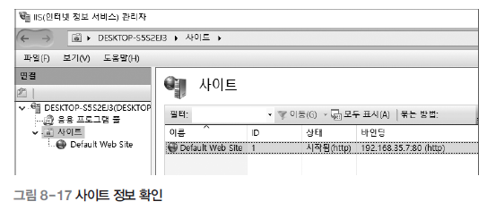
02. 웹 서비스(HTTP, WWW)
[IIS(인터넷 정보 서비스) 관리자] 화면에서 WWW 서비스는 TCP/IP의 HTTP 프로토콜을 사용하고 TCP 포트 번호는 80임을 확인할 수 있다.

Slide 19
02. 웹 서비스(HTTP, WWW)
하나의 컴퓨터(웹 서버)에서 IP 주소, 포트 번호, 호스트 헤더 정보 중 하나라도 다르면 별개의 웹 사이트로 인식한다. 따라서 자신이 구축한 웹 사이트를 포함하여 하나의 컴퓨터에서 여러 웹 사이트를 동시에 서비스할 수 있다
하나의 네트워크 카드에 IP 주소 여러 개를 할당하거나 하나의 컴퓨터에 네트워크 카드 여러 개를 장착하여 복수의 IP 주소를 만들 수 있다. 이때 WWW 서비스는 클라이언트가 요청한 해당 IP 주소의 웹 사이트 내용을 전송한다.
동일한 IP 주소일 때도 포트 번호가 다르면 별개의 웹 사이트로 인식한다. 예를 들어 하나의 웹 사이트에서는 http://192.168.35.7:80/을 지정하여 사용하고 또 다른 웹 사이트에서는 http://192.168.35.7:2000/을 지정하여 사용할 수 있다.
호스트 헤더 정보는 클라이언트가 웹 브라우저에서 입력하는 주소 정보를 말한다. 예를 들어 웹 서버가 IP 주소 1개로 웹 사이트 2개를 사용할 때 IP 주소의 WWW 서비스는 클라이언트가 요청하는 웹 사이트의 도메인 이름으로 판단하여 웹 사이트(www.jinhyejin.com과 www.jinkong.com)를 전송한다. 즉 동일한 IP 주소를 사용하여 웹 사이트를 여러 개 서비스할 수 있다.

Slide 20
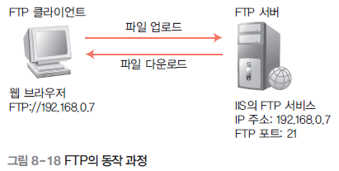
03. 파일 전송 서비스(FTP)
웹 서버에 FTP를 설정하면 이 FTP 사이트를 이용하여 FTP 클라이언트는 FTP 서버가 지정한 폴더에 파일을 업로드하거나 해당 폴더에 있는 파일을 다운로드할 수 있다. 네트워크의 클라이언트는 FTP 서버의 홈 디렉터리로 지정한 폴더를 공유하여 사용할 수 있다.

Slide 21
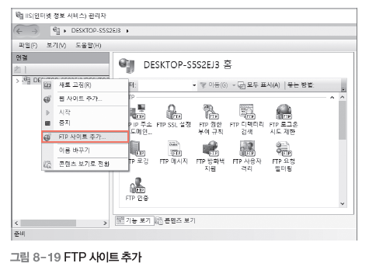
03. 파일 전송 서비스(FTP)
FTP 사이트 추가
[IIS(인터넷 정보 서비스) 관리자] 화면에서 왼쪽의 컴퓨터 이름에 마우스 커서를 놓고 오른쪽 버튼을 클릭하여 [FTP 사이트 추가]를 선택한다.

Slide 22
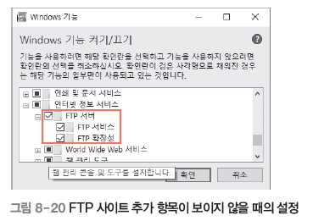
03. 파일 전송 서비스(FTP)
Windows 기능이 제대로 설치되지 않았다면 FTP 사이트 추가 항목이 보이지 않을 것이다. [시작]-[제어판]-[프로그램]-[프로그램 및 기능]-[Windows 기능 켜기/끄기]를 선택한다. [Windows 기능] 창에서 ‘인터넷 정보 서비스’의 목록 펼침 버튼을 클릭한 후 ‘ FTP 서버’, ‘ FTP 서비스’, ‘ FTP 확장성’에 모두 체크하여 기능을 추가한다.

Slide 23
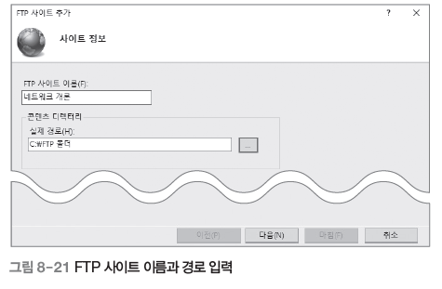
03. 파일 전송 서비스(FTP)
FTP 사이트 이름과 FTP에 연결할 경로(공유할 파일이 들어 있는 폴더)를 입력하고 <다음>을 클릭한다. 외부에서 접속하면 실제 경로(FTP 서버의 홈 디렉터리)로 저장된 장소에서 파일을 업로드하거나 다운로드할 수 있다.

Slide 24
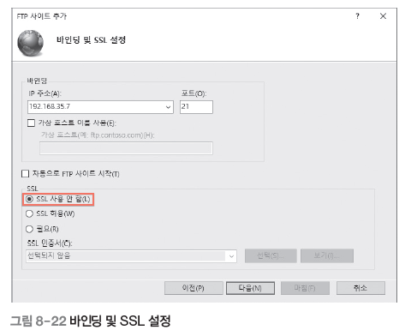
03. 파일 전송 서비스(FTP)
‘ IP 주소’에서는 FTP 서버로 사용할 컴퓨터의 IP 주소를 선택한다. SSL은 네트워크에서 정보를 안전하게 보호할 수 있도록 암호화하여 전송하는 통신 규약으로,인증서를 이용하여 FTP에 접속하는 방식이다. SSL을 사용하면 클라이언트와 웹 서버 간의 통신 내용을 모두 암호화한 후 인증서를 이용하여 신용카드 번호, 패스워드 등 중요한 정보를 안전하게 전송할 수 있다. ‘SSL’에서는 ‘SSL 사용 안 함’을 선택한다. 만약 가지고 있는 SSL 인증서가 있다면 그 인증서를 선택하면 된다.

Slide 25
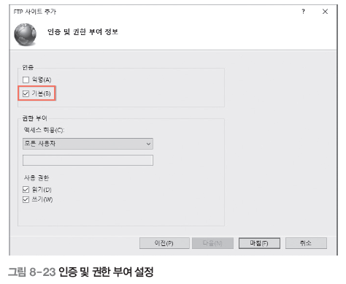
03. 파일 전송 서비스(FTP)
마지막으로 인증 및 권한 부여 정보를 지정하고 <마침>을 클릭한다. 로그인 창에 입력한 사용자 이름과 암호는 텍스트 형태로 전송되고, 서버에서는 사용자 정보를 수신한 내용과 비교하여 인증을 완료한다. ‘인증’에서 ‘익명’에 체크하면 사용자의 이름과 암호를 텍스트로 전송하므로 인터넷에서 사용자 정보가 유출될 수 있다. 그러나 기본 인증과 SSL 보안을 함께 사용하면 사용자 이름과 암호의 보안이 강화되어 사용자 정보를 더욱 안전하게 관리할 수 있다. ‘사용 권한’은 업로드(쓰기)와 다운로드(읽기)에 관한 권한을 말한다.

Slide 26
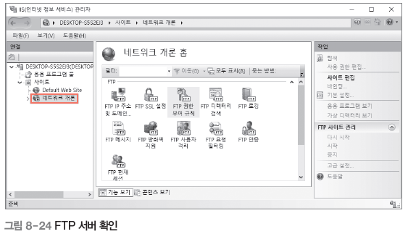
03. 파일 전송 서비스(FTP)
[IIS(인터넷 정보 서비스) 관리자] 화면의 왼쪽에서 사이트에 FTP 서버(네트워크 개론)가 추가된 것을 확인할 수 있다.

Slide 27
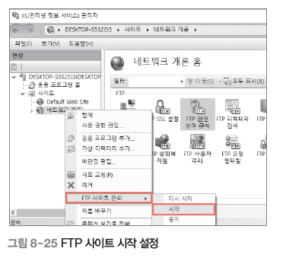
03. 파일 전송 서비스(FTP)
FTP 서버를 실행하기 위해 FTP 서버 이름(네트워크 개론)에 마우스 커서를 놓고 오른쪽 버튼을 클릭하여 [FTP 사이트 관리]-[시작]을 선택한다.

Slide 28
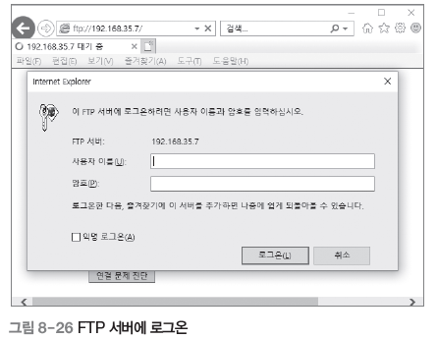
03. 파일 전송 서비스(FTP)
로그온 설정
웹 브라우저에 FTP 서버의 IP 주소(ftp://192.168.35.7/)를 입력하여 접속해보자FTP 서버에 로그온하려면 사용자 이름과 암호를 입력해야 한다.

Slide 29
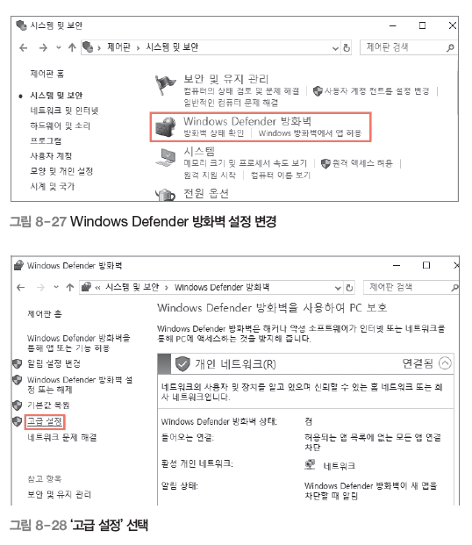
03. 파일 전송 서비스(FTP)
외부 컴퓨터에서 FTP 사이트에 접근하려면 [제어판]-[시스템 및 보안]-[WindowsDefender 방화벽]을 선택한 후 [Windows Defender 방화벽] 창의 왼쪽에서 ‘고급 설정’을 클릭한다.

Slide 30
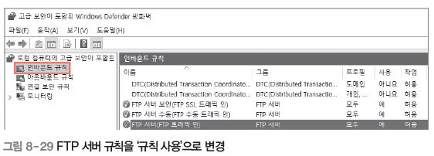
03. 파일 전송 서비스(FTP)
[로컬 컴퓨터의 고급 보안이 포함된 Windows Defender 방화벽]-[인바운드 규칙]을 선택한 후 FTP 서버 규칙을 ‘규칙 사용’으로 변경한다.

Slide 31
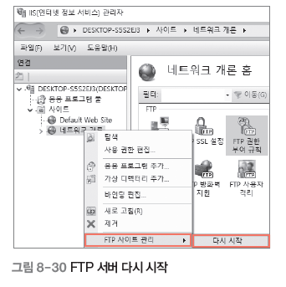
03. 파일 전송 서비스(FTP)
FTP 서버를 다시 시작하면 FTP 서버가 정상적으로 작동할 것이다.

Slide 32
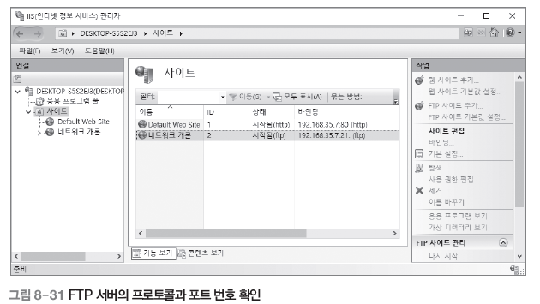
03. 파일 전송 서비스(FTP)
[IIS(인터넷 정보 서비스) 관리자] 화면에서 FTP 서버가 FTP 프로토콜과 FTP 포트 번호 21을 사용한다는 것을 확인할 수 있다.

Slide 33
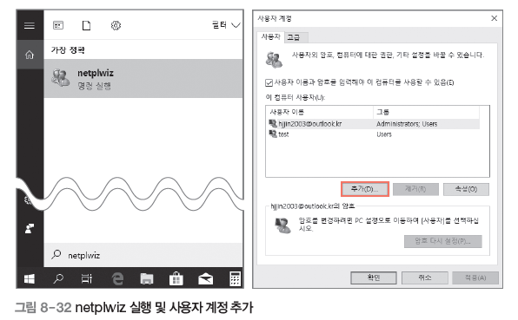
03. 파일 전송 서비스(FTP)
FTP 서버용 IIS 전용 계정 생성 및 설정
앞에서 살펴보았듯이 FTP 서버에 로그온하려면 사용자 이름과 암호가 필요하다. 이제 윈도우 10에서 FTP 서버용 IIS 전용 계정을 생성하고 설정하는 방법을 살펴보자.
[시작] 메뉴의 검색 화면에 ‘netplwiz’를 입력한 후 [사용자 계정] 창에서 <추가>를 클릭한다.

Slide 34
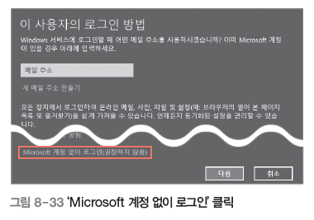
03. 파일 전송 서비스(FTP)
[이 사용자의 로그인 방법] 화면에서 ‘Microsoft 계정 없이 로그인’을 클릭한다

Slide 35
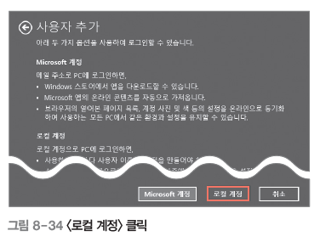
03. 파일 전송 서비스(FTP)
[사용자 추가] 화면에서 <로컬 계정>을 클릭하여 사용자를 추가할 수 있다.

Slide 36
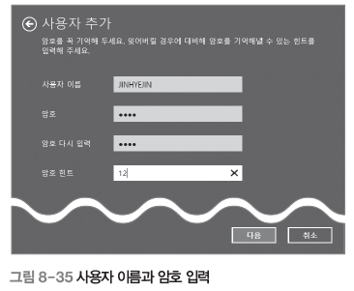
03. 파일 전송 서비스(FTP)
새로 만들 계정의 정보(사용자 이름과 암호)를 입력한다.

Slide 37
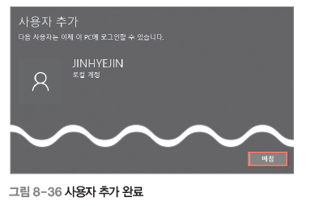
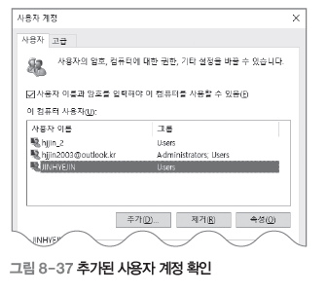
03. 파일 전송 서비스(FTP)
사용자가 추가되면 <마침>을 클릭한다.
‘이 컴퓨터 사용자’ 항목에 사용자 계정 (JINHYEJIN)이 추가된 것을 확인할 수 있다.

Slide 38
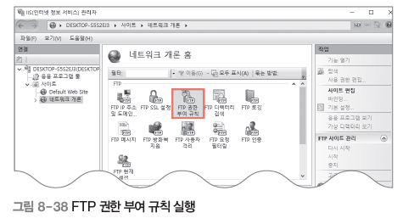
03. 파일 전송 서비스(FTP)
[IIS(인터넷 정보 서비스) 관리자] 화면의 FTP 사이트(네트워크 개론)에서 ‘ FTP 권한 부여 규칙’을 더블클릭한다.

Slide 39
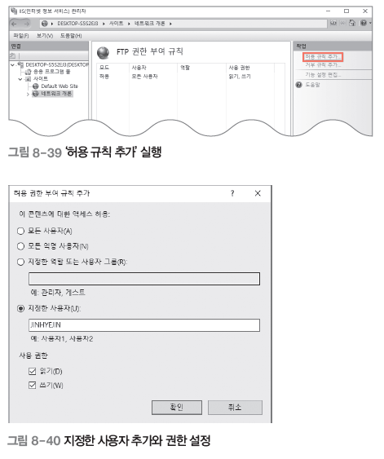
03. 파일 전송 서비스(FTP)
화면 오른쪽의 ‘허용 규칙 추가’를 클릭한 후 앞에서 생성한 계정을 입력하고 사용 권한에 체크한다.

Slide 40
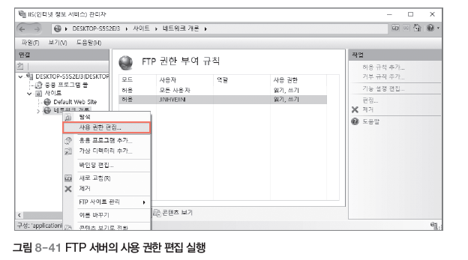
03. 파일 전송 서비스(FTP)
[IIS(인터넷 정보 서비스) 관리자] 화면에서 왼쪽의 FTP 서버(네트워크개론)에 마우스 커서를 놓고 오른쪽 버튼을 클릭하여 [사용 권한 편집]을 선택한다

Slide 41
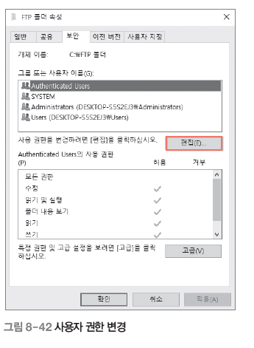
03. 파일 전송 서비스(FTP)
[보안] 탭에서 ‘그룹 또는 사용자 이름’ 항목의 사용자 권한을 변경하려면 <편집>을 클릭한다.

Slide 42
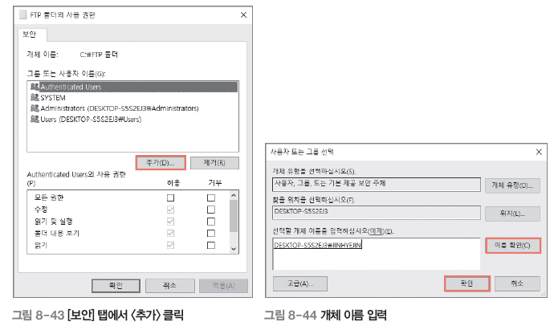
03. 파일 전송 서비스(FTP)
<추가>를 클릭한 후 개체 이름( JINHYEJIN)을 입력하고 <이름 확인>을 클릭한다. 변경된 개체 이름을 확인한 후 <확인>을 클릭한다.

Slide 43
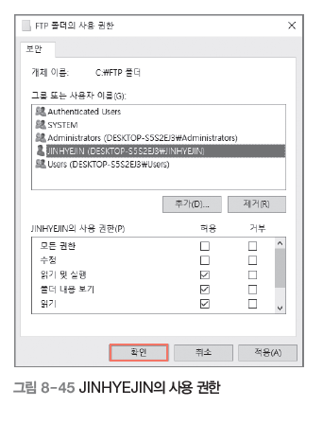
03. 파일 전송 서비스(FTP)
‘그룹 또는 사용자 이름’ 항목에서 추가한 개체 이름( JINHYEJIN)을 확인할 수 있다. <확인>을 클릭하여 모든 설정을 완료한다.

Slide 44
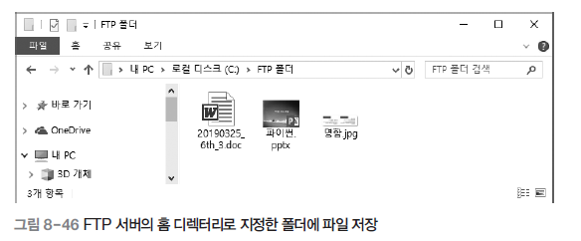
03. 파일 전송 서비스(FTP)
FTP 서버 접속
FTP 서버는 인터넷을 이용하여 공유할 파일을 FTP 서버의 홈 디렉터리로 지정한 폴더(C:\FTP 폴더)에 저장한다.

Slide 45
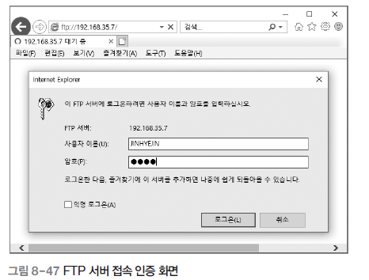
03. 파일 전송 서비스(FTP)
클라이언트는 원하는 정보가 있는 FTP 사이트에 접속하여 해당 공유 파일을 내 컴퓨터에 다운로드하거나 업로드하기 위해 웹 브라우저 또는 FTP 프로그램을 사용한다. 공유 파일이 있는 FTP 사이트의 IP 주소와 FTP 포트 번호 21로 요청하는데, 여기서는 앞서 설정한 ftp://192.168.35.7/을 웹 브라우저의 주소 표시줄에 입력했다. 로그온 창에 사용자 이름과 암호를 입력하면 FTP 서버에 접속된다.

Slide 46
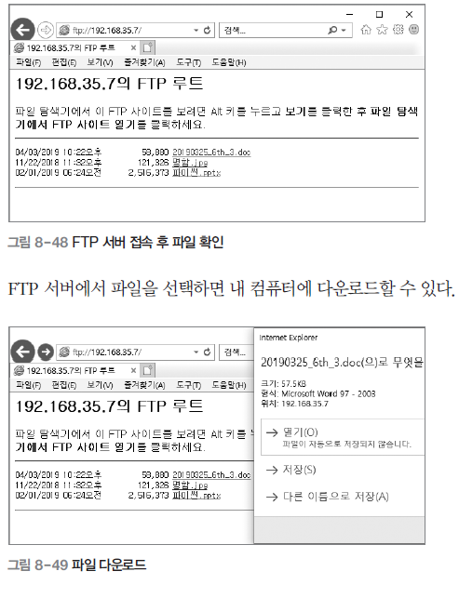
03. 파일 전송 서비스(FTP)
클라이언트의 요청을 받은 FTP 서버는 자신의 홈 디렉터리 내용을 클라이언트에 전송한다. 다음 그림은 FTP 서버에 접속한 화면으로 FTP 서버에서 제공하는 파일을 확인할 수 있다.

Slide 47
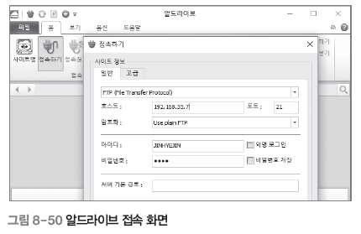
03. 파일 전송 서비스(FTP)
FTP 클라이언트 프로그램(알드라이브) 사용법
알드라이브를 실행하고 <접속하기>를 클릭한다. 사이트 정보에 접속할 웹 사이트의 정보를 입력한다. FTP 서버의 주소와 사용자 아이디, 비밀번호를 입력한 후 <연결>을 클릭한다.

Slide 48
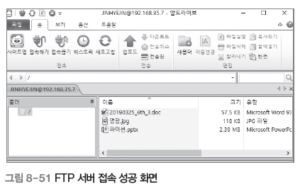
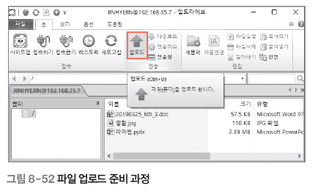
03. 파일 전송 서비스(FTP)
FTP 서버 접속 화면이 나타난다. FTP 서버의 디렉터리와 각 디렉터리에 포함된 파일을 확인할 수 있다.
내 컴퓨터(클라이언트)에 있는 파일을 FTP 서버에 업로드해보자. 메뉴에서 [업로드]를 클릭한다.

Slide 49
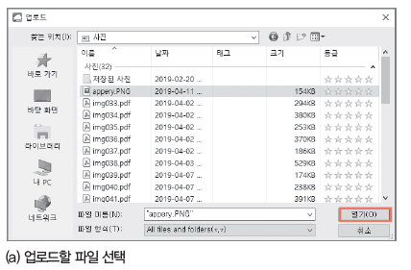

03. 파일 전송 서비스(FTP)
업로드할 파일(appery.PNG)을 선택하고 <열기>를 클릭한다. [전송창]에서 업로드 전송 상태를 확인할 수 있다.

Slide 50


03. 파일 전송 서비스(FTP)
FTP 서버에서 업로드한 파일을 확인할 수 있다.
이번에는 FTP 서버에 있는 파일을 내 컴퓨터(클라이언트)에 다운로드 해보자. 다운로드 할 파일 (파이썬.pptx)을 선택하고 <다운로드>를 클릭한다

Slide 51


03. 파일 전송 서비스(FTP)
FTP 서버의 강의 자료 폴더에 있는 PPT 문서가 클라이언트 컴퓨터에 다운로드되었다.
[전송창] 상단의 [열기]를 클릭하면 클라이언트 컴퓨터에 다운로드한 파일을 확인할 수 있다.

Slide 52
04. 메일 서비스(SMTP)
메일 송수신
TCP/IP 네트워크 환경에서 인터넷 메일 서비스를 담당하는 응용 계층의 프로토콜은 POP3와 SMTP이다. 이러한 프로토콜을 사용하여 TCP/IP 네트워크 환경에서 어떻게 메일을 송수신하는지 살펴보자. 인터넷에서 클라이언트가 메일을 송수신하려면 다음과 같은 서비스가 필요하다.
SMTP 전송 서비스
메일 서버는 일종의 우체국 역할을 한다. 일단 전송된 메일을 분류하여 자신의 클라이언트에 보내는 메일은 자신의 메일 서버에도 저장하고, 다른 메일 서버로 전송되는 메일은 해당 메일 서버로 전송한다.
SMTP 수신 서비스
메일 서버는 클라이언트가 메일을 수신할 수 있도록 해야 한다. 이 서비스는 우편물을 넣는 우체통 기능을 한다.
POP3 서비스
TCP/IP 네트워크 환경에서 POP3 서비스는 클라이언트에 발송한 메일을 해당 메일 서버가 자동으로 전송하는 것이 아니라 클라이언트가 직접 네트워크(메일 서버)에 접속해서 다운로드할 수 있게 해주는 서비스이다. 이 서비스는 우편물을 받을 사람이 우체국에 직접 가서 우편물을 찾아가는 것에 비유할 수 있다.

Slide 53

04. 메일 서비스(SMTP)
메일 서버 구축
윈도우 10에 메일 서버를 구축해보자.
[시작]-[제어판]-[프로그램]-[프로그램 및 기능]-[Windows 기능 켜기/끄기]를 선택한다. [Windows 기능] 창에서 다음 그림과 같이 체크한 후 <확인>을 클릭한다.

Slide 54

04. 메일 서비스(SMTP)
[IIS(인터넷 정보 서비스) 관리자]에서 ‘SMTP 전자 메일’을 확인할 수 있다.

Slide 55

04. 메일 서비스(SMTP)
‘SMTP 전자 메일’을 더블클릭하여 전자 메일을 보낼 때 사용할 전자 메일 주소와 옵션을 지정한다. 오른쪽에서 ‘작업’의 ‘적용’을 클릭한다.

Slide 56

04. 메일 서비스(SMTP)
http://www.mailenable.com/download.asp에서 mailEnable를 다운로드하여 설치한다.

Slide 57

04. 메일 서비스(SMTP)

Slide 58

04. 메일 서비스(SMTP)
[사이트]-[Default Web Site]에 MEAdmin과 MEWebMail이 추가된 것을 확인할 수 있다.

Slide 59


04. 메일 서비스(SMTP)
윈도우 방화벽 인바운드 규칙을 설정한다. [제어판]-[시스템 및 보안]-[Windows Defender 방화벽]-[고급 설정]-[인바운드 규칙]-[새 규칙]을 선택하여 설정한다.

Slide 60

04. 메일 서비스(SMTP)

Slide 61

04. 메일 서비스(SMTP)

Slide 62

04. 메일 서비스(SMTP)
규칙을 적용한 후 mailEnable을 실행한다.

Slide 63


04. 메일 서비스(SMTP)
Post Office를 생성하기 위해 [Create Postoffice]를 선택하고 이름과 패스워드를 입력한다.

Slide 64

04. 메일 서비스(SMTP)
생성한 메일박스(JINHYEJIN)가 왼쪽 디렉터리에 추가된 것을 확인할 수 있다.

Slide 65

04. 메일 서비스(SMTP)
오른쪽에서 ‘작업’의 ‘ New Mailbox’를 클릭한다.

Slide 66

04. 메일 서비스(SMTP)
메일박스(JINHYEJIN)의 속성을 설정한다.

Slide 67

04. 메일 서비스(SMTP)
mailEnable에 접속해보자.

Slide 68


05. FTP 덤프 분석 - 실습
FTP 명령
인터넷에서 파일을 송수신할 때 사용하는 FTP 통신을 분석해보자. 먼저 FTP는 전송을 위해 TCP를 사용하고 FTP 연결은 TCP 핸드셰이크로 시작한다. 클라이언트는 명령을 보내고 서버는 숫자 코드로 응답한다.
FTP 클라이언트 명령
FTP 서버에 로그인을 시도하는 모든 호스트를 찾으려면 필터에서 ftp.request.command == “USER”를 입력한다.

Slide 69


05. FTP 덤프 분석 - 실습
FTP 서버에서 파일을 검색할 때는 RETR 명령을 사용하고, FTP 서버로 파일을 전송할 때는 STOR 명령을 사용한다
수동 모드 연결 분석
PASV 명령은 클라이언트가 보내며, FTP 클라이언트가 설정한 별도의 데이터 연결을 서버가 수신하도록 요청한다. 서버가 PASV 명령에 응답할 때는 응답에 PASV 연결을 수신하는 IP 주소와 포트 번호를 포함한다.
다음 그림과 같이 FTP 클라이언트는 수동 모드 연결을 요구하고 데이터 채널 연결을 시작한다. 서버는 수동 모드에 진입하는 것을 나타내는 227 응답을 한다. 227 응답 코드는 수동 모드 진입을 의미하고, (103,22,220,133,81,105)에서 103,22,220,133은 IP 주소를 나타내고 80,105는 포트 번호를 나타낸다.

Slide 70

05. FTP 덤프 분석 - 실습
FTP 패킷 구조 분석
FTP 패킷의 구조는 매우 간단하다.
FTP 클라이언트 명령은 TCP 헤더 뒤에 나온다.

Slide 71


05. FTP 덤프 분석 - 실습
응답에 숫자 코드와 텍스트가 포함된다.
데이터 패킷은 더 간단하다. FTP 데이터 전송에서 데이터는 TCP 헤더 뒤에 붙는다.

Slide 72


05. FTP 덤프 분석 - 실습
FTP 트래픽 필터
FTP를 위한 디스플레이 필터는 간단하게 ftp이다. 와이어샤크에서 사용할 수 있는 추가적인 FTP 디스플레이 필터의 목록을 확인해보자.
FTP USER 또는 PASV 패킷은 ftp.request.command==“USER” ||ftp.request.command==“PASV” 필터를 통해 확인할 수 있다.
FTP 로그인에 성공한 목록은 ftp.response.code==230 필터를 통해 확인할 수 있다.

Slide 73


05. FTP 덤프 분석 - 실습
FTP 데이터 패킷은 ftp-data 필터를 통해 확인할 수 있다.
새로운 사용자를 위한 서비스 준비는 ftp.response.code==220 필터를 통해 확인할 수 있다.

Slide 74
05. FTP 덤프 분석 - 실습
FTP 통신의 특징은 다음과 같다.
FTP 명령에 사용하는 일반적인 포트 번호는 21이지만 다른 포트 번호로 구성하여 동작하게 할 수 있다.
데이터는 20번 포트를 사용하거나 PASV 또는 PORT 명령 프로세스를 통해 설정된 포트를 사용한다.
수동 모드 데이터 전송에는 PASV 명령을 사용하고, 데이터 전송 연결은 FTP 클라이언트가 FTP 서버로 설정한다.
FTP는 사용자가 put 명령을 입력하면 STOR 명령을 생성하고, 사용자가 get 명령을 입력하면 RETR 요청을 전송한다.

